Slide 1
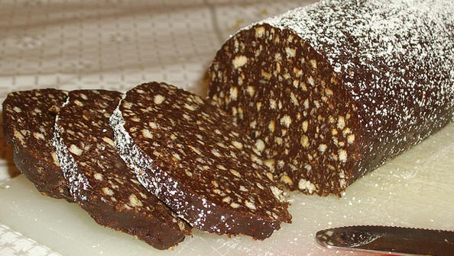
La recette du salami au chocolat

Slide 2
Temps de préparation: 30 Minutes
Temps de repos: 4 heures
Portions: 8 personnes

Slide 3
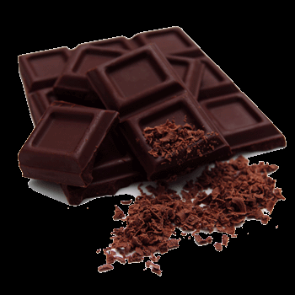
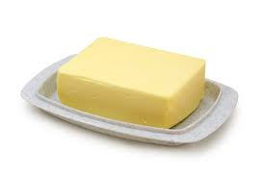
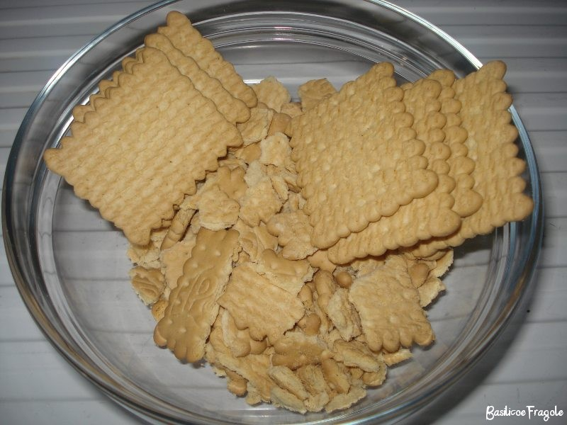
ingrÉdients
-300 grammes de biscuits;
-150 g de beurre;
-200 grammes de chocolat noir;
-2 œufs;
-100 grammes de sucre en poudre.

Slide 4
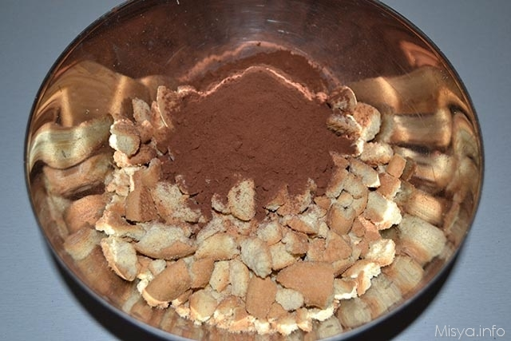
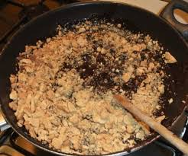
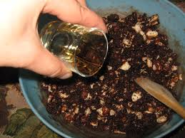
préparation
PREMIÈRE ÉTAPE
Verser dans le verre du mixer le sucre, de biscuits, des jaunes, le beurre fondu le chocolat noir et mèlanger.

Slide 5
DEUXIÈME ÉTAPE
Mettre la pâte au-dessus du papier et compact.

Slide 6
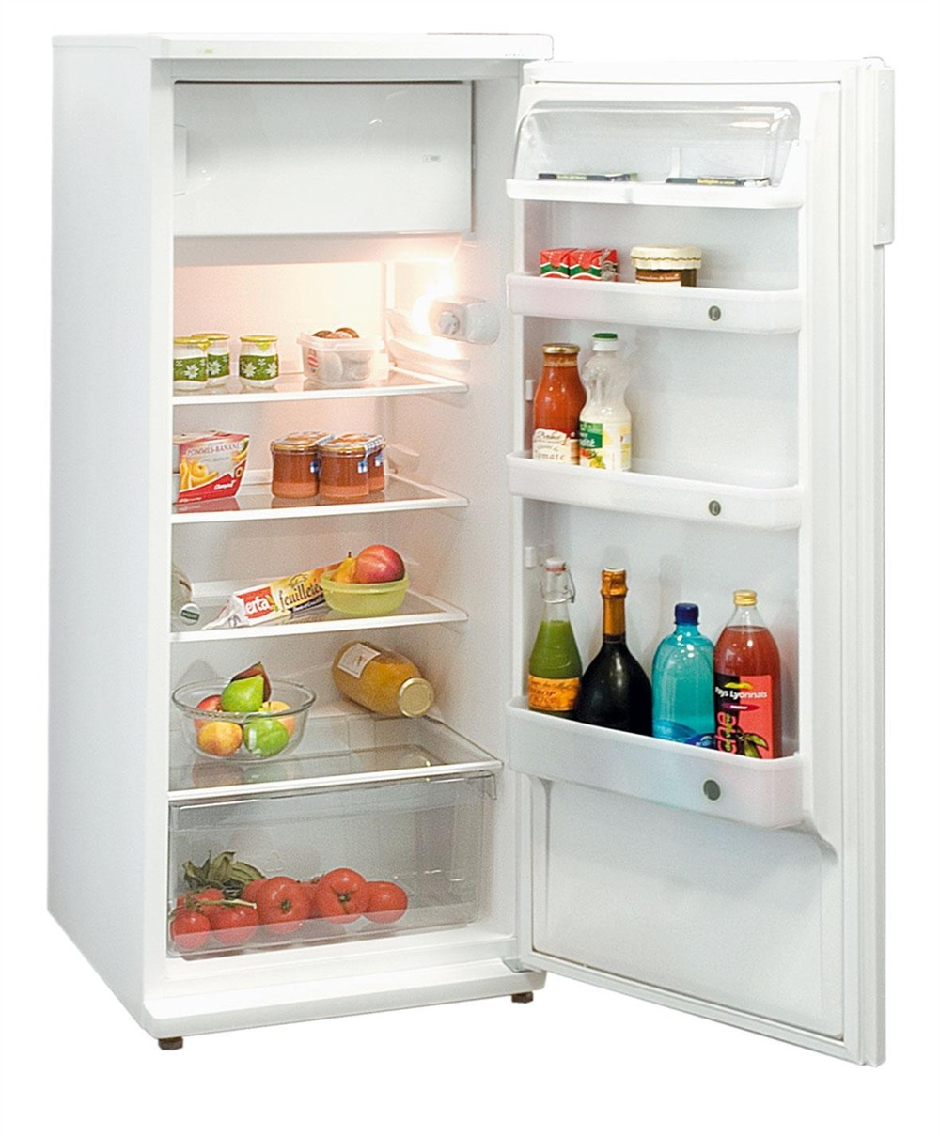
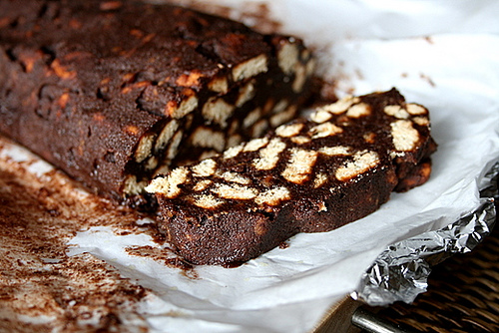
troisième étape
Mettre dans le réfrigérator et le laisser pendant trois heures.

Slide 7
Les actrices sont:
ELENA ET STELLA

